Slide 1
Scrum-敏捷开发
崔俊涛

Slide 2
敏捷开发简介
敏捷宣言
个体与交互 胜过 过程与工具
可用的软件 胜过 完备的文档
客户协作 胜过 合同谈判
响应变化 胜过 遵循计划
敏捷价值观
沟通、简单、反馈、勇气、尊重
敏捷开发
一种软件开发方法论，可以应对客户快速变更的需求。强调以人为核心，采用迭代的方式，循序渐进的开发软件。

Slide 3
敏捷开发简介
敏捷原则
我们最重要的目标，是通过持续不断地及早交付有价值的软件使客户满意。
欣然面对需求变化，即使在开发后期也一样。为了客户的竞争优势，敏捷过程掌控变化。
经常地交付可工作的软件，相隔几星期或一两个月，倾向于采取较短的周期。
业务人员和开发人员必须相互合作，项目中的每一天都不例外。
激发个体的斗志，以他们为核心搭建项目。提供所需的环境和支援，辅以信任，从而达成目标。
不论团队内外，传递信息效果最好效率也最高的方式是面对面的交谈。
可工作的软件是进度的首要度量标准。
敏捷过程倡导可持续开发。责任人、开发人员和用户要能够共同维持其步调稳定延续。
坚持不懈地追求技术卓越和良好设计，敏捷能力由此增强。
以简洁为本，它是极力减少不必要工作量的艺术。
最好的架构、需求和设计出自自组织团队。
团队定期地反思如何能提高成效，并依此调整自身的举止表现。

Slide 4
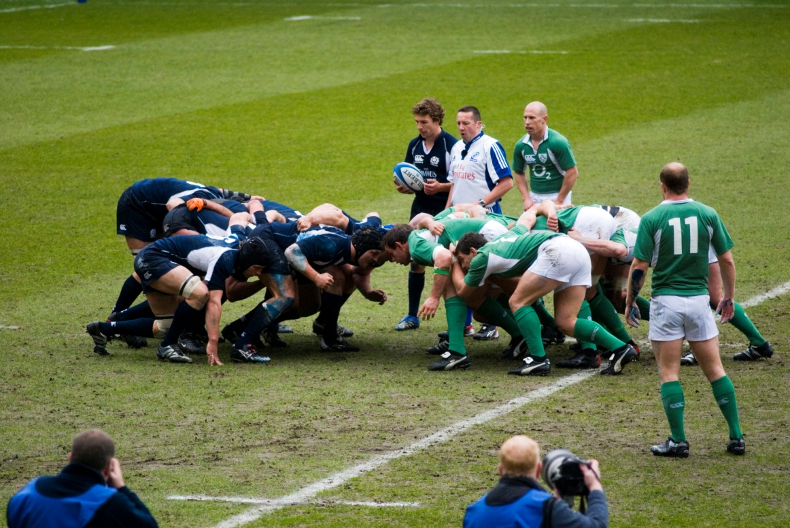
Scrum起源
Scrum：
创始人
Jeff Sutherland
Ken Schwaber
橄榄球争球

Slide 5
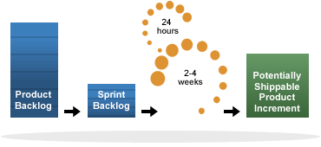
Scrum简介
Scrum是一个敏捷开发过程框架，是一套追求迭代开发、持续集成的开发管理方法
整个开发周期包含若干个迭代周期，每个周期称为一个Sprint(冲刺)

Slide 6
Scrum vs. XP
Scrum与XP
XP(极限编程) 包括测试驱动开发、结对编程等。
XP更近代码，Scrum关注整个敏捷开发的生命周期

Slide 7
Scrum的理论基础
透明性（Transparency）
软件开发过程的各个环节保持高度的可见性
当某个人在检验一个过程，并确信某一个任务已经完成时，这个完成必须等同于他们对完成的定义。
检验（Inspection）
开发过程中的各方面必须做到足够频繁地检验，确保能够及时 发现过程中的重大偏差
适应（Adaptation）
调整工作必须尽快实施

Slide 8
Scrum的构成
三个角色
产品负责人(Product Owner)
Scrum教练/主管 (Scrum Master)
Scrum团队
六个时间箱 (timebox)
冲刺(Sprint) – 2-4周
发布计划会议 (Release Planning Meeting) – 可选
Sprint计划会议 – 2小时
每日立会 – 15分钟
Sprint评审会议 – 30-60分钟
Sprint回顾会议 – 30分钟
三个工件 (artifact)
产品订单(Product Backlog)
Sprint订单
燃尽图

Slide 9
Scrum角色 产品负责人 (Product Owner)
利益相关方的代表
工作重点是产品的业务方面
负责给出一份明确的、可度量的、合理的、有优先级的产品订单 (Product Backlog)
Scrum开发团队总是优先开发对客户具有较高价值的需求

Slide 10
Scrum角色 Scrum教练/主管 (Scrum Master)
整个团队的导师和组织者
负责提高团队的开发效率
把握开发进度
保证各个角色的良好沟通和协作，解决开发中的障碍
作为外部接口，负责外部的沟通，屏蔽外界对团队的干扰
保证开发过程按计划进行
组织每日立会、Sprint计划/评审/回顾会议

Slide 11
Scrum角色 Scrum团队
负责交付产品的团队
通常包括具有跨职能技能的5-9人（设计者、开发者、DBA等）

Slide 12
Scrum过程 发布计划会议（可选）
产品负责人准备产品backlog
会议议题
两个问题
我们如何以最佳方式将愿景转化为成功的产品？
我们怎样才能达到或甚至超越客户的满意度和投资回报？
确定发布目标及重大风险
具有最高优先级的产品Backlog
产品的全部特性
交付日期
工件
产品backlog

Slide 13
产品backlog
一个具有优先级的用户故事列表，并对每个用户故事进行了粗略的估算(Story Point)
作为_____, 我需要____，以便____
包括所有可以预知的功能和特性
未细化的产品功能
Bug、缺陷、改进
技术升级
处于不完整的状态
负责人
产品负责人

Slide 14
需求变更
发生变更的用户故事不在当前或者已完成的冲刺中
只需更新到产品Backlog，重新估算工作量
发生的变更在已完成的冲刺中或者当前冲刺中已完成
讨论确定是否立即响应变更还是放在下次冲刺中
发生的变更在当前冲刺中并且未完成
更新产品Backlog，重新估算工作量
确定对冲刺时间的影响

Slide 15
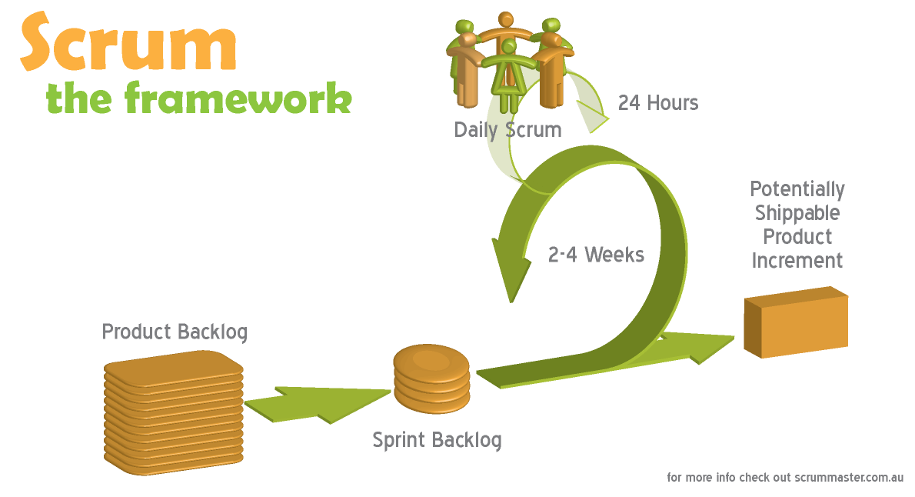
Scrum过程 冲刺
冲刺及迭代

Slide 16
Scrum过程 冲刺计划会议
Scrum主管召集会议
会议议题
做什么
怎么做
工具
纸牌游戏
任务板
贴纸
工件
Sprint backlog

Slide 17
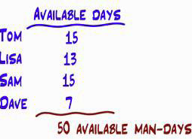
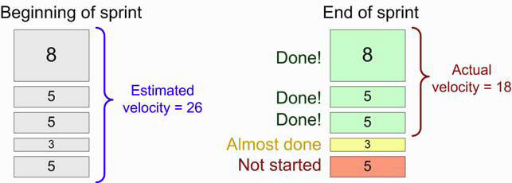

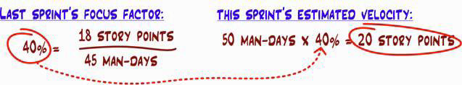
生产率估计

Slide 18
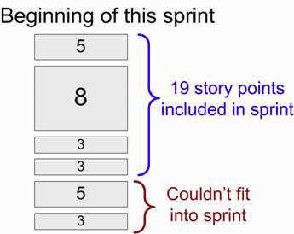
生产率估计

Slide 19
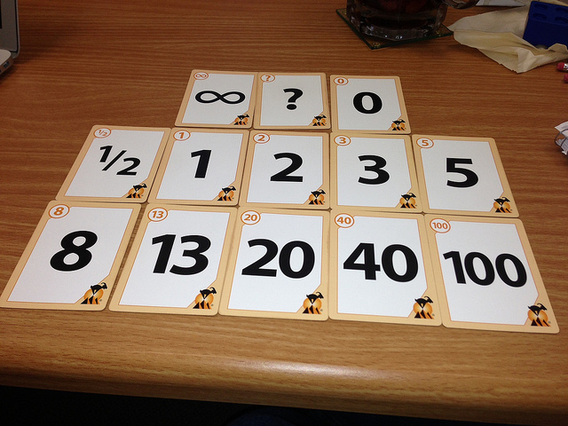
纸牌游戏

Slide 20
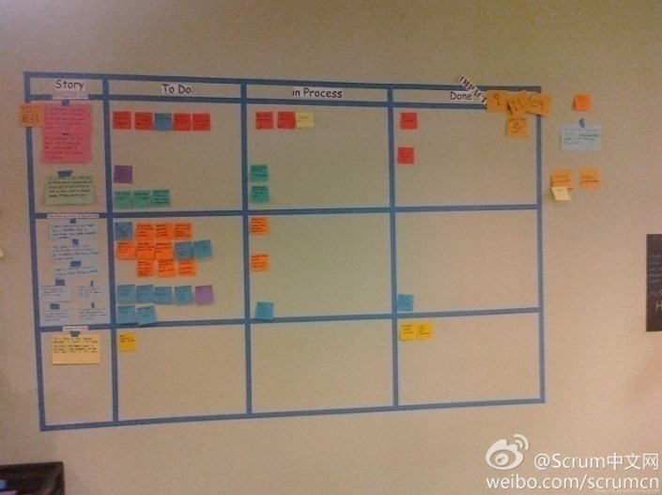
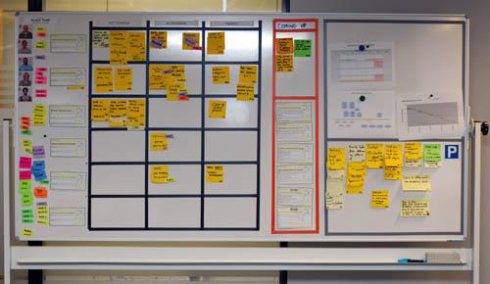
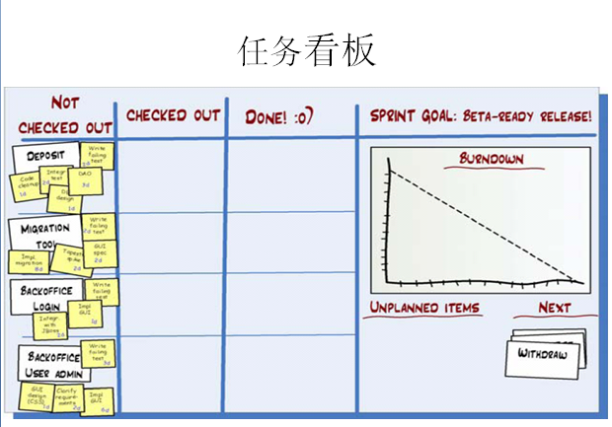
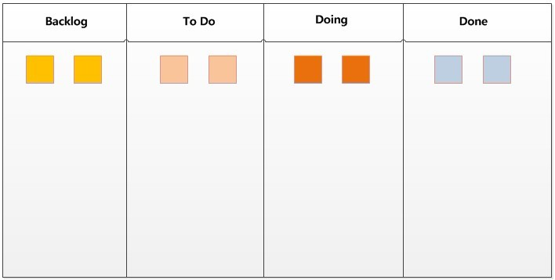
任务板/贴纸

Slide 21
Scrum过程 每日立会
Scrum主管召集会议
会议议题
从上次会议到现在完成了哪些任务？
在下次会议之前准备完成哪些任务？
工作中遇到哪些障碍？
目的
增强沟通
确定并排除障碍
提倡快速决策
提高所有成员对项目的认知程度
工件
燃尽图

Slide 22
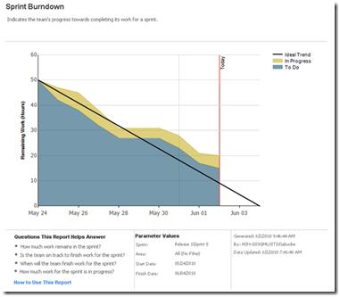
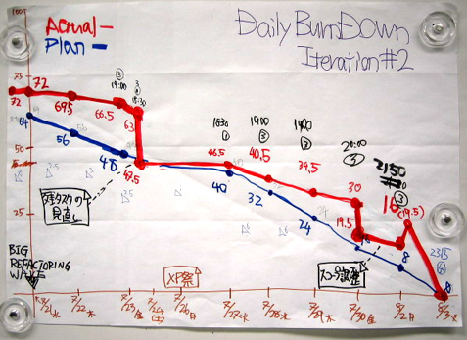
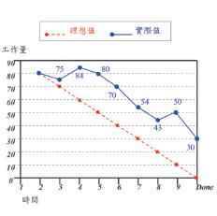
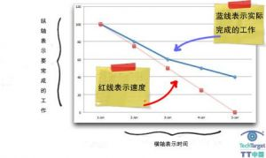
燃尽图

Slide 23
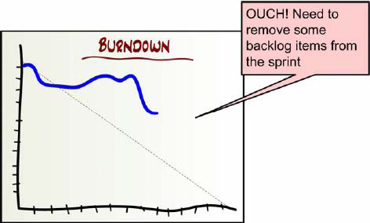
状态警示

Slide 24
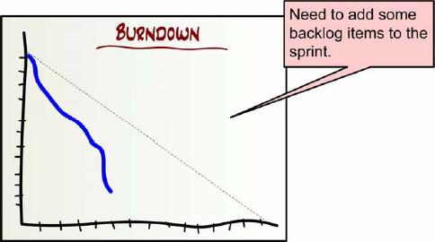
状态警示

Slide 25
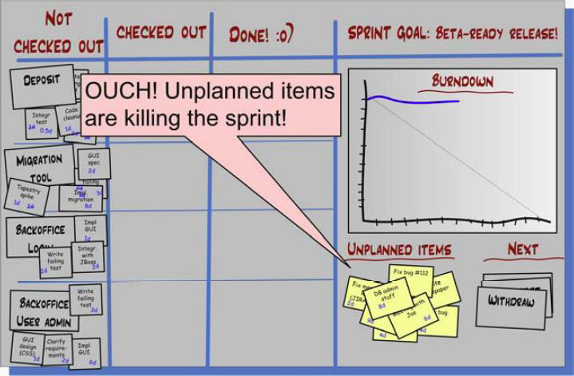
状态警示

Slide 26
Scrum过程 冲刺评审会议
Scrum主管召集会议，产品负责人和用户等参与评审
会议议题
团队演示完成的工作
产品负责人确定完成了哪些工作

Slide 27
Scrum过程 冲刺回顾会议
Scrum主管召集会议
会议议题
我们怎样才能在下个sprint做的更好？
自己
他人
团队
沟通
协作

Slide 28
结语
Scrum是当下流行的敏捷框架，但我们需要根据实际情况来适应和改进

Slide 29
发起人：Scrum主管
参与者：产品负责人，开发人员
频率：2周一次，2-4小时
产品负责人
Scrum主管、开发人员
产品订单(Backlog)
冲刺(Sprint)计划会议
评审
回顾
计划
在禅道中确认并分解用户故事
参与者：公司管理层，各产品Scrum主管、产品负责人以及开发主管
频率：1次/周，0.5-1小时
是
公司例会审核
上周执行情况
审核本周计划
需要修正
否
Scrum主管
周统计
燃尽图
Scrum主管、开发人员、产品负责人
Scrum主管、开发人员
跟踪
每日立会
更新状态
执行
Sprint统计
缺陷率
代码规范率
生产率
原则
尽量少的全员会议
快速流畅的沟通
文档
技术设计文档
开发文档
测试用例

